Slide 1
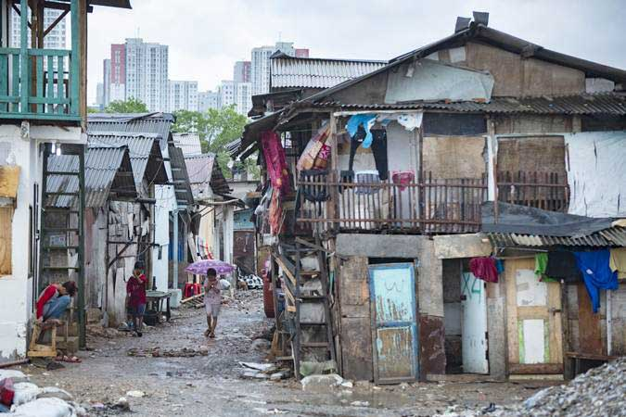
“ KEBIJAKAN PENANGGULANGAN KEMISKINAN ”
Medan, 6 Juni 2022
Oleh :
Ir. SUPRYANTO, MM
KEPALA DINAS PERUMAHAN DAN KAWASAN PERMUKIMAN
DINAS PERUMAHAN DAN KAWASAN PERMUKIMAN
PROVINSI SUMATERA UTARA
Jalan Abdul Haris Nasution No. 20, Pangkalan Mahsyur, Medan

Slide 2
I. LATAR BELAKANG
Dalam Undang – Undang R.I. Nomor 23 Tahun 2014 tentang Pemerintahan Daerah, telah ditetapkan mandat yang diberikan kepada Pemerintah Provinsi untuk semua urusan wajib dan urusan pilihan, dimana didalamnya termasuk Urusan Pemerintahan Wajib yang berkaitan dengan Pelayanan Dasar bidang perumahan rakyat dan kawasan permukiman; yang menjadi tugas dan tanggung jawab dari Dinas Perumahan dan Kawasan Permukiman Provinsi Sumatera Utara.

Slide 3
II. LANDASAN HUKUM
Undang-Undang Nomor 25 Tahun 2004 tentang Sistem Perencanaan Pembangunan Nasional
Undang-Undang Nomor 23 Tahun 2014 tentang Pemerintahan Daerah
Peraturan Pemerintah Nomor 2 Tahun 2018 tentang Standar Pelayanan Minimal (SPM)

Slide 4
ISU & PERMASALAHAN POKOK DALAM PENYELENGGARAAN PERUMAHAN & KAWASAN PERMUKIMAN di PROVINSI SUMATERA UTARA
Masalah Pokok | Masalah | Akar Masalah
1. Kawasan Kumuh | Penanganan kawasan kumuh terkendala oleh terus bertambahnya luas kawasan kumuh yang ditetapkan oleh pemerintah kabupaten / kota tanpa diikuti oleh kemampuan perencanaan dan pembiayaan menangani kawasan kumuh. | Perwujudan tata ruang belum sesuai rencana tata ruang
 | Beberapa kawasan permukiman kumuh terletak pada lahan tidak legal | Penanganan kawasan kumuh yang kompleks belum menjadi isu penting pembangunan

Slide 5
ISU & PERMASALAHAN POKOK DALAM PENYELENGGARAAN PERUMAHAN & KAWASAN PERMUKIMAN di PROVINSI SUMATERA UTARA
Masalah Pokok | Masalah | Akar Masalah
 | 3. Penanganan rumah tidak layak huni (sebagai salah satu indikator ) di kawasan kumuh terkendala kepemilikan bangunan.
2. Rumah Tidak Layak Huni | Data kepemilikan rumah tidak layak huni setiap tahun bertambah. | Rendahnya kemandirian masyarakat dalam mewujudkan rumah yang layak huni. Pendataan rumah tidak layak huni tidak serentak dilakukan hanya sesuai ketersediaan dana

Slide 6
ISU & PERMASALAHAN POKOK DALAM PENYELENGGARAAN PERUMAHAN & KAWASAN PERMUKIMAN di PROVINSI SUMATERA UTARA
Masalah Pokok | Masalah | Akar Masalah
3. Penyediaan Rumah | Pertumbuhan Penduduk tidak diimbangi dengan pertumbuhan jumlah ketersediaan rumah, Terjadi Backlog, sehingga harga rumah semakin tinggi. 2. Penciptaan Iklim pertumbuhan Rumah Murah (Kemudahan Perijinan, Bantuan PSU Permukiman), Sosialisasi Program Subsidi Rumah. 3. Penduduk tinggal pada tempat yang berpotensi dapat menimbulkan bahaya. . | Belum tersedianya bank lahan. 2. Belum maksimalnya skema penyediaan rumah sesuai dengan tingkat kemampuan masyarakat. 3. Masih rendahnya tingkat pemahaman masyarakat tentang tempat tinggal yang aman dan memiliki legalitas

Slide 7
STRATEGI DAN ARAH KEBIJAKAN DALAM PENANGGULANGAN KEMISKINAN
DINAS PERUMAHAN DAN KAWASAN PERMUKIMAN
Strategi yang dilakukan untuk mencapai tujuan pada Rencana Strategis Dinas Perumahan Dan Kawasan Permukiman Provinsi Sumatera Utara Tahun 2019 – 2023
Pembangunan Prasarana Sarana dan Utilitas Umum (PSU) Permukiman pada kegiatan dan kawasan strategis daerah;
8 STRATEGI DAN ARAH KEBIJAKAN
Melakukan rehabilitasi rumah tidak layak huni melalui pola pemberdayaan masyarakat;
Meningkatkan peran Pemerintah, Pemerintah daerah dan badan usaha dalam melakukan rehabilitasi rumah tidak layak huni di Provinsi Sumatera Utara
Pengadaan Lahan Pembangunan Perumahan Provinsi Sumatera Utara (Mendukung Penyediaan Hunian Pada Kawasan Strategis);

Slide 8
STRATEGI DAN ARAH KEBIJAKAN DALAM PENANGGULANGAN KEMISKINAN
DINAS PERUMAHAN DAN KAWASAN PERMUKIMAN
Strategi yang dilakukan untuk mencapai tujuan pada Rencana Strategis Dinas Perumahan Dan Kawasan Permukiman Provinsi Sumatera Utara Tahun 2019 – 2023
Penyediaan dan rehabilitasi rumah korban bencana provinsi;
8 STRATEGI DAN ARAH KEBIJAKAN
Fasilitasi penyediaan rumah bagi masyarakat yang terkena relokasi program pemerintah daerah provinsi Provinsi ;
. Meningkatkan kondisi lingkungan perumahan/permukiman yang sehat, aman dan nyaman
. Pembinaan pemerintah kabupaten / kota dalam merencanakan dan melakukan penataan dan peningkatan kualitas kawasan permukiman kumuh dimasing – masing wilayah.

Slide 9
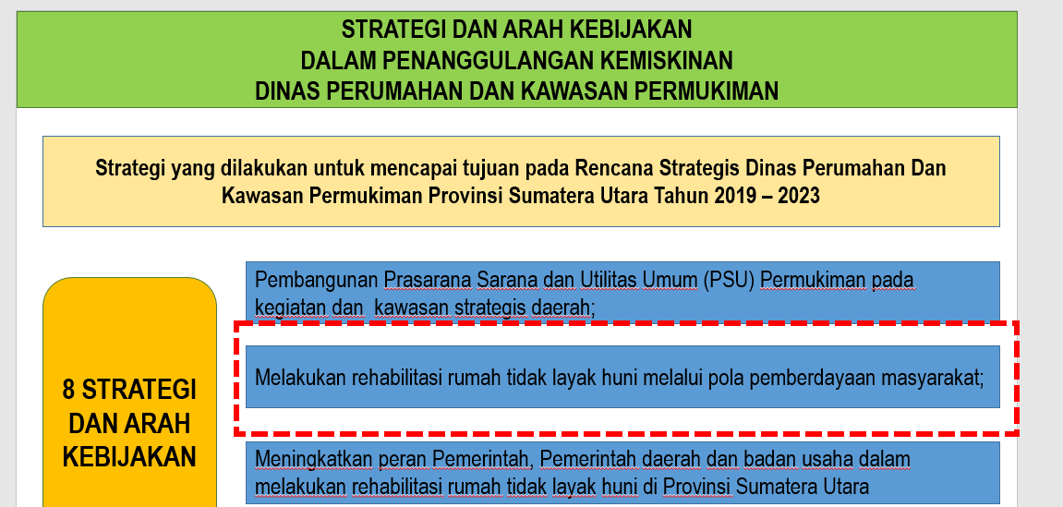
“PEMBANGUNAN/REHABILITASI RUMAH TIDAK LAYAK HUNI”

Slide 10
PROGRAM/KEGIATAN DALAM PENANGGULANGAN KEMISKINAN
DINAS PERUMAHAN DAN KAWASAN PERMUKIMAN
PEMBANGUNAN/REHABILITASI RUMAH TIDAK LAYAK HUNI
Merupakan Kebijakan dan Strategi dalam Penanggulangan Kemiskinan di Provinsi Sumatera Utara

Slide 11
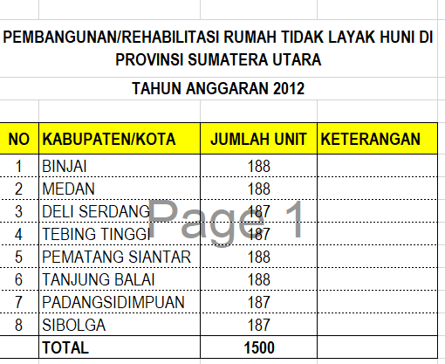
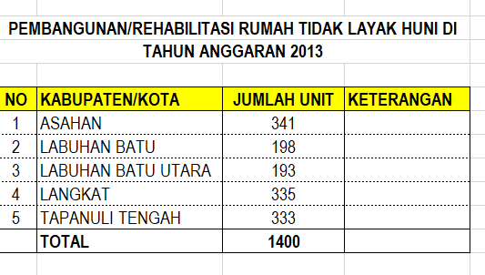
DATABASE/ANGKA
PEMBANGUNAN/REHABILITASI RTLH
TA. 2012 s.d TA. 2022 (KONDISI EXISTING)
PROGRAM KAWASAN PERMUKIMAN
KEGIATAN PENINGKATAN KUALITAS KAWASAN PERMUKIMAN KUMUH DENGAN LUAS 10 (SEPULUH) HA SAMPAI DENGAN
DI BAWAH 15 (LIMA BELAS) HA

Slide 12
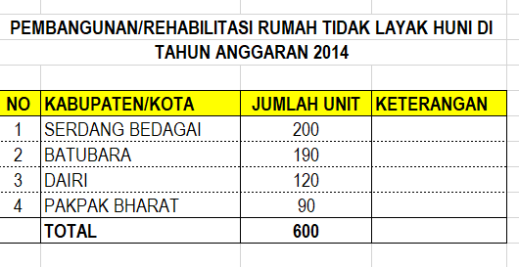
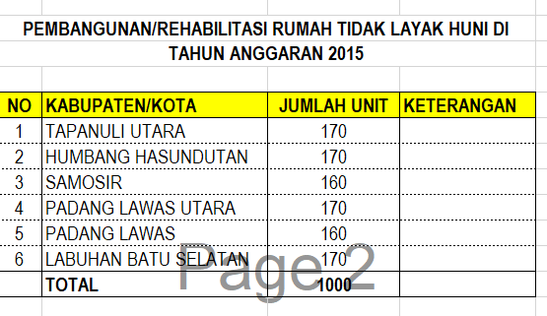
DATABASE/ANGKA
PEMBANGUNAN/REHABILITASI RTLH
TA. 2012 s.d TA. 2022 (KONDISI EXISTING)
PROGRAM KAWASAN PERMUKIMAN
KEGIATAN PENINGKATAN KUALITAS KAWASAN PERMUKIMAN KUMUH DENGAN LUAS 10 (SEPULUH) HA SAMPAI DENGAN
DI BAWAH 15 (LIMA BELAS) HA

Slide 13
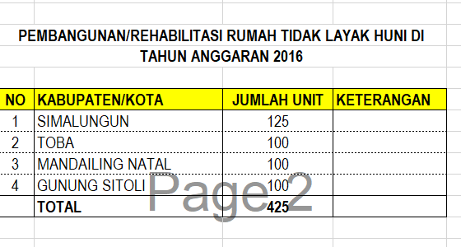
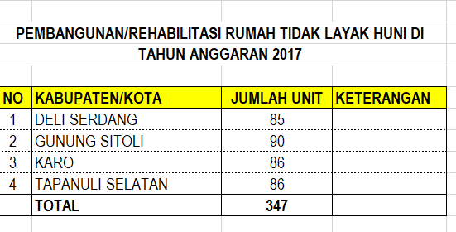
DATABASE/ANGKA
PEMBANGUNAN/REHABILITASI RTLH
TA. 2012 s.d TA. 2022 (KONDISI EXISTING)
PROGRAM KAWASAN PERMUKIMAN
KEGIATAN PENINGKATAN KUALITAS KAWASAN PERMUKIMAN KUMUH DENGAN LUAS 10 (SEPULUH) HA SAMPAI DENGAN
DI BAWAH 15 (LIMA BELAS) HA

Slide 14
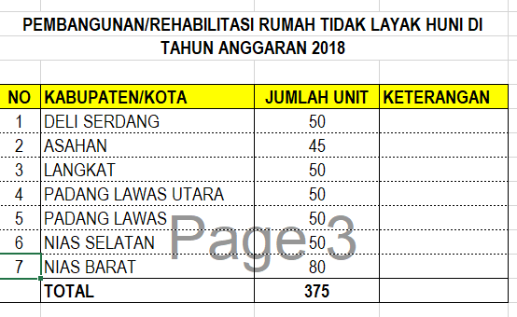
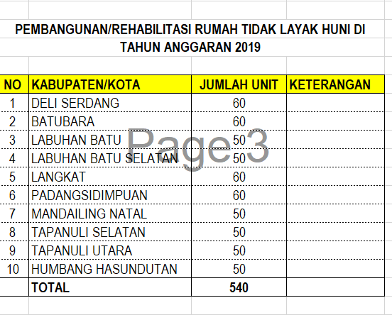
DATABASE/ANGKA
PEMBANGUNAN/REHABILITASI RTLH
TA. 2012 s.d TA. 2022 (KONDISI EXISTING)
PROGRAM KAWASAN PERMUKIMAN
KEGIATAN PENINGKATAN KUALITAS KAWASAN PERMUKIMAN KUMUH DENGAN LUAS 10 (SEPULUH) HA SAMPAI DENGAN
DI BAWAH 15 (LIMA BELAS) HA

Slide 15
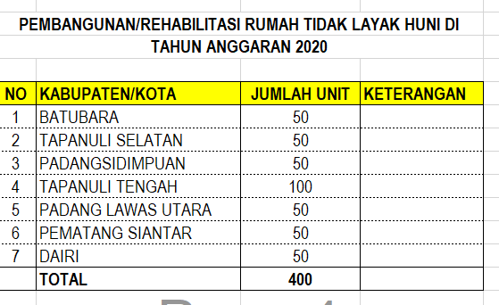
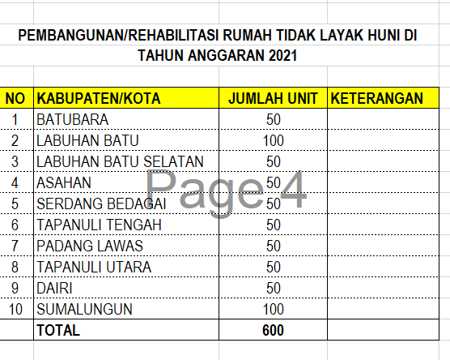
DATABASE/ANGKA
PEMBANGUNAN/REHABILITASI RTLH
TA. 2012 s.d TA. 2022 (KONDISI EXISTING)
PROGRAM KAWASAN PERMUKIMAN
KEGIATAN PENINGKATAN KUALITAS KAWASAN PERMUKIMAN KUMUH DENGAN LUAS 10 (SEPULUH) HA SAMPAI DENGAN
DI BAWAH 15 (LIMA BELAS) HA

Slide 16
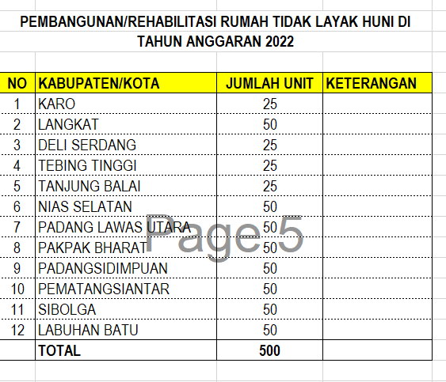
DATABASE/ANGKA
PEMBANGUNAN/REHABILITASI RTLH
TA. 2012 s.d TA. 2022 (KONDISI EXISTING)
PROGRAM KAWASAN PERMUKIMAN
KEGIATAN PENINGKATAN KUALITAS KAWASAN PERMUKIMAN KUMUH DENGAN LUAS 10 (SEPULUH) HA SAMPAI DENGAN
DI BAWAH 15 (LIMA BELAS) HA
RENCANA TAHUN 2023 YAITU :
500 UNIT

Slide 17
TARGET – REALISASI (%)
* Sumber : Pokja PPAS dan BPS SUMUT

Slide 18
TARGET – REALISASI (%)

Slide 19
DINAS PERUMAHAN DAN KAWASAN PERMUKIMAN
PROVINSI SUMATERA UTARA
Jalan Abdul Haris Nasution No. 20, Pangkalan Mahsyur, Medan

